Slide 1
Les violences familiales
Intervention, exclusion et violence, Automne 2023
Extrait des notes de cours

Slide 2
LA VIOLENCE FAMILIALE
On considère qu’un enfant est victime de violence en milieu familial lorsqu’il subit des mauvais traitements ou qu’il ya négligence de ses besoins liés à son développement. La majorité du temps, cette violence est vécue par un enfant ou un adolescent étant sous la garde d’un parent ou d’un adulte qui en a la charge, une personne de confiance. La violence entraîne des traumatismes physiques, émotionnels et psychologiques compromettant le développement ou la sécurité de l’enfant.

Slide 3
LA VIOLENCE FAMILIALE: LES FORMES
 | Signes physiques
Violence physique | Meurtrissures au niveau des tissus mous (tête, cou, tronc et bras) Marques de contusions étendues, groupées, multiples à divers degrés de guérison Brûlures Fractures mal expliquées - multiples Traumatisme crânien : hémorragie cérébrale ou rétinienne
Violence psychologique | Problèmes d’élocution Retard du développement Symptômes physiques inexpliqués

Slide 4
LA VIOLENCE FAMILIALE: LES FORMES
Négligence | Enfant trouvé seul, sans surveillance Abandon Malnutrition, retard de croissance Apparence négligée, piètre hygiène
Exposition à la violence | À moins que l’enfant ne soit aussi victime de violence physique les signes sont davantage comportementaux.

Slide 5
LA VIOLENCE FAMILIALE: LES FORMES
Signes comportements Violences physique, psychologique, négligence et exposition à la violence | Anxiété Dépression Faible estime de soi Comportement perturbateur ou agressif Hyperactivité Troubles du sommeil ou cauchemars Régression Craintes des contacts physiques Timidité Passivité | Repli sur soi Idées/comportements suicidaires Peu sociable Absentéisme scolaire Fugue Prostitution Geste de violence envers les pairs Agressivité Cauchemars Énurésie Plaintes somatiques

Slide 6
LA NÉGLIGENCE FAMILIALE: DÉFINITION
La négligence est une omission de donner à l’enfant sous sa responsabilité les soins requis pour sa santé et son développement physique, psychologique, affectif, social, cognitif, éducatif et civique. Il s’agit de fait d’une forme de mauvais traitements caractérisés par un manque chronique de soins sur les plans de la santé, de l’hygiène, de l’alimentation, de la surveillance, de l’éducation, ou des besoins affectifs mettant en péril le développement de l’enfant.

Slide 7
https://www.youtube.com/watch?v=iWLeHKD4JXc

Slide 8
https://youtu.be/Iozk5iSybEg

Slide 9
LA VIOLENCE CONJUGALE: LA DÉFINITION
« La violence conjugale se distingue des autres formes de violence par le fait qu’elle se manifeste dans un couple où les deux partenaires vivent une relation intime et affective. On y retrouve un rapport de domination comme dans toutes les problématiques de violence sauf que dans ce cas-ci, l’agresseur installe et maintient son emprise sur sa victime tout en s’assurant qu’elle ne le quitte pas.

Slide 10
LA VIOLENCE CONJUGALE: LES FORMES
Économique Contrôler les dépenses et les biens matériels. | Contrôler l’argent et les autres ressources matérielles comme les vêtements Contrôler les activités économiques Créer une dépendance financière
Spirituelle Dominer ou contrôler l’autre par l’aspect religieux ou spirituel. | Contrôler les pratiques spirituelles ou religieuses Dénigrer les croyances Forcer à adhérer à des pratiques religieuses
Verbale Celle qui est faite avec les mots, les sons. | Insulter Crier, hurler Dénigrer Humilier | Faire chanter Menacer Donner des ordres
cyberviolence violence par les technologies de communication électronique | Fraude financière, Menace, Infiltration Sexting | , Harcèlement, Contrôle, Usurpation d’identité

Slide 11
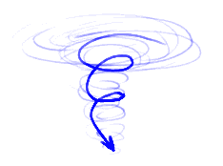
LA VIOLENCE CONJUGALE: LE CYCLE
ACCUMULATION DES TENSIONS
Tension
crainte - peur
LUNE DE MIEL/
RÉCONCILIATION ET RÉMISSION
CRISE/
EXPLOSION ET AGRESSION
regret – promesse
espoir
éclatement - agression
colère - tristesse
RESPONSABILISATION/ INVALIDATION
justification
minimalisation
Doute – ambivalence
impression d’être responsable

Slide 12
LA VIOLENCE CONJUGALE: LES FORMES
Physique Menacer, par des moyens physiques, l’intégrité physique et psychologique d’une personne. | Donner des coups Bousculer Mordre | Immobiliser Tuer
Psychologique Menacer, par des gestes ou des paroles commises ou omises, l’intégrité psychologique et les besoins d’appartenance, de sécurité, d’estime et d’amour. | Dévaloriser Tenir des propos méprisants Humilier Dénigrer | Négliger Isoler Contrôler les relations Accentuer la peur par la violence sur les objets ou les animaux
Sexuelle Tout acte (tentatives ou actes sexuels, commentaires, avances, etc.) dirigé contre la sexualité d’une personne. | Agresser sexuellement Violer (le viol conjugal est reconnu comme un acte criminel depuis 1983) | Manipuler ou brutaliser en vue d'une relation sexuelle non consentie Harceler Intimider

Slide 13
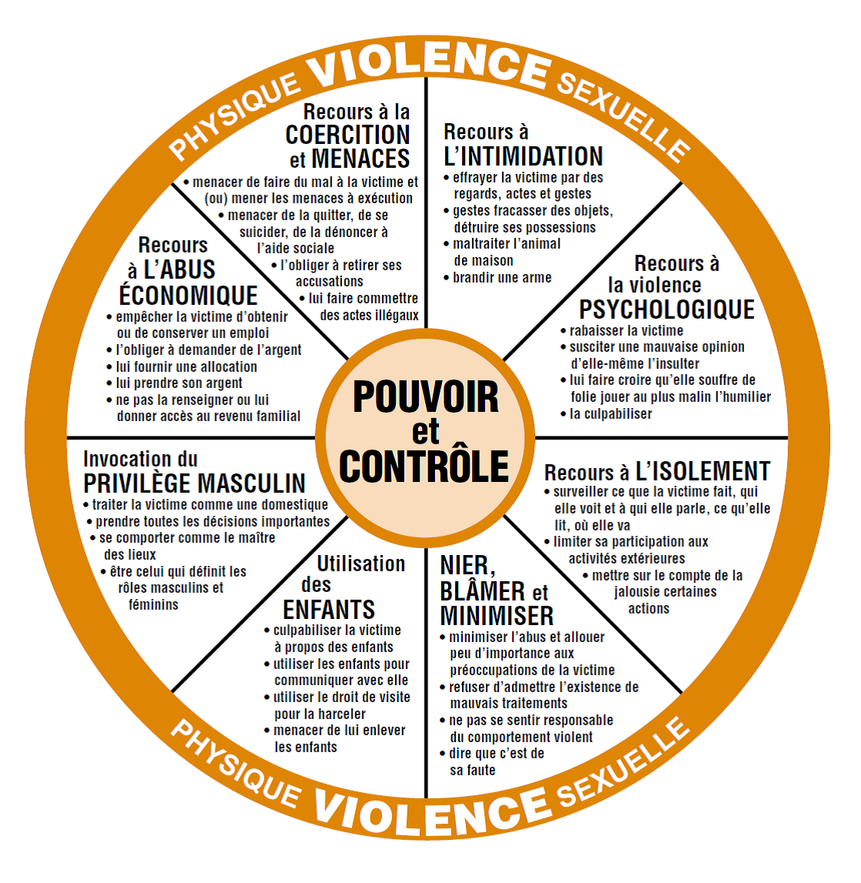

Slide 14
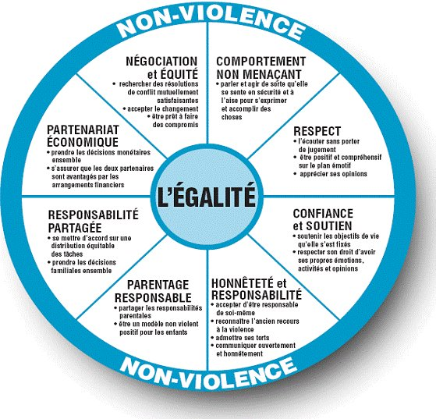

Slide 15
LA VIOLENCE CONJUGALE: SCÉNARIO DE PROTECTION
https://maison-mirepi.com/
https://www.quebec.ca/famille-et-soutien-aux-personnes/violences/violence-conjugale/scenarios-protection
https://maisondeuxvallees.com/app/uploads/2016/01/scenariosProtection-quoi-faire-avant-de-partir.pdf

